Slide 1
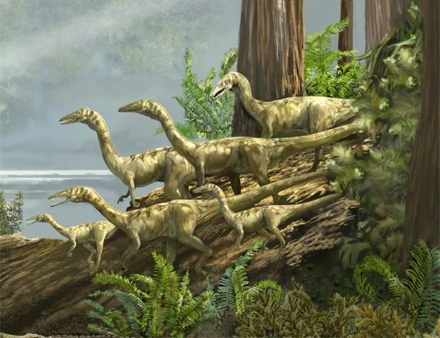
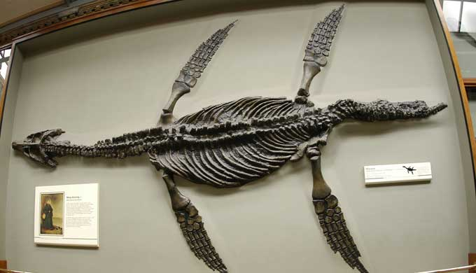
MEZOZOIK
Razvoj flore i faune tijekom trijasa

Slide 2
Trijas
Za mezozoik karakterističan je nagli i raznovrstan razvoj dinosaura, koji započinje u mlađem trijasu
U mlađem trijasu javili su se i leteći gmazovi
U trijaskim morima glavni grabežljivci postaju morski gmazovi
Krajem trijasa javljaju se i prvi sisavci, koji su sitni i kroz cijeli mezozoik ostaju podređeni ostalim skupinama organizama
Tijekom srednjeg trijasa vapnenačke alge doživljavaju svoj drugi maksimum razvoja
Bentičke foraminifere se, nakon nepovoljnih uvjeta na prijelazu perm – trijas, počinju oporavljati, kao i koralji, amoniti, bodljikaši
Na kopnu tijekom trijasa prevladavaju golosjemenjače

Slide 3
ŽIVOT U MORU

Slide 4
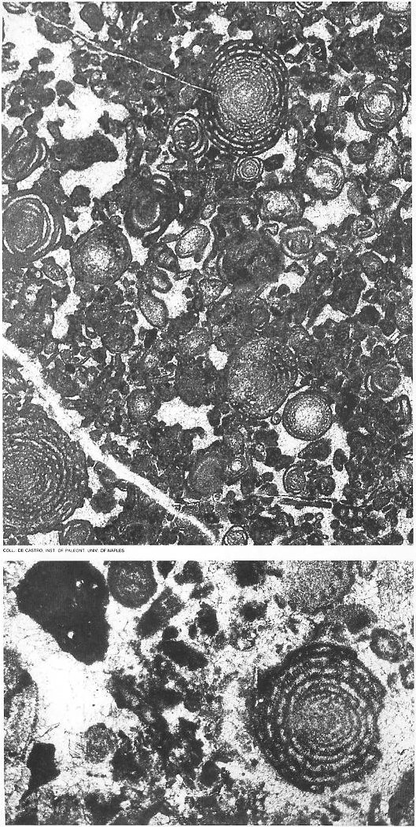

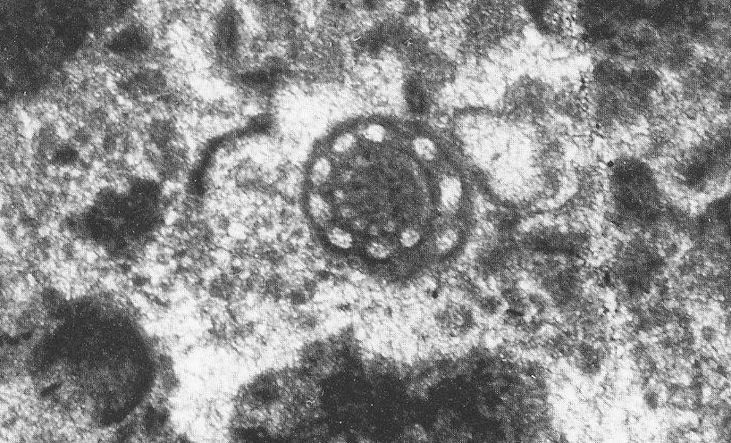
BENTIČKE FORAMINIFERE
Najčešće su aglutinirane foraminifere
Važna porodica Involutinidae s rodovima Meandrospira, Pilammina, Triasina
Meandrospira dinarica, anizik
Triasina hantkeni, ret

Slide 5
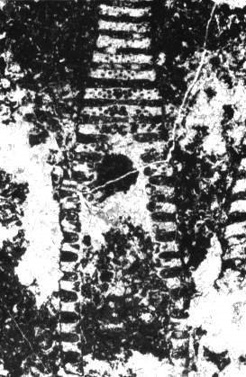
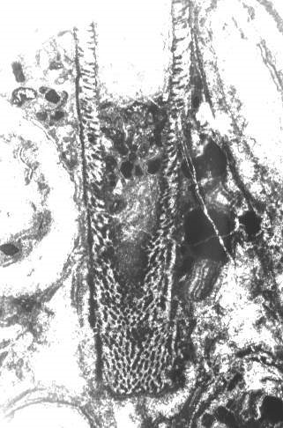
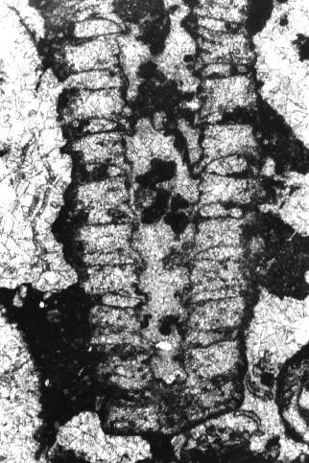
ALGE
Zelene vapnenačke alge prisutne su od kambrija!
Prvi maksimum razvoja > perm
Drugi maksimum razvoja > srednji trijas!
Treći maksimum razvoja > mlađa jura – starija kreda
Srednjotrijaski diploporni vapnenci!!
Rodovi: Diplopora, Teutloporella, Physoporella, Oligoporella
Diplopora annulatissima
(anizik)
Teutloporella herculea
(gornji anizik – ladinik)
Diplopora annulata
(gornji anizik – ladinik)

Slide 6
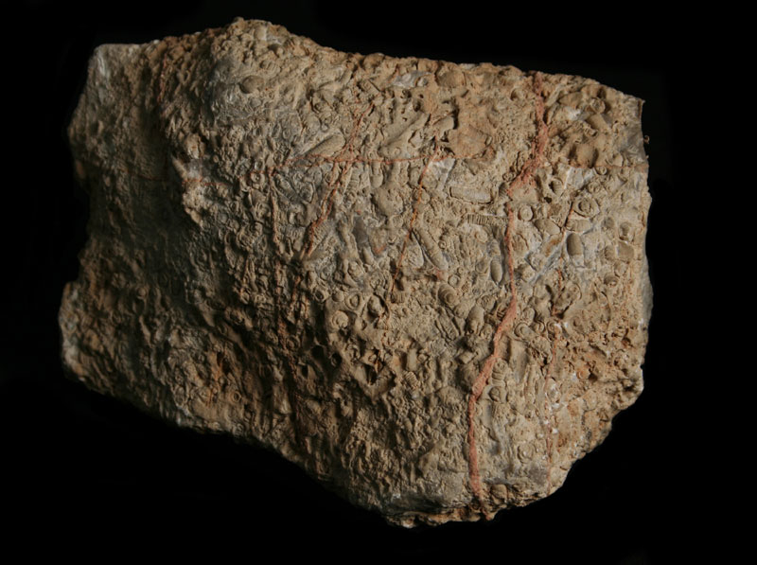
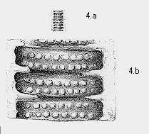
Diploporni vapnenac
Diplopora annulata,
Lika, foto. B. Sokač

Slide 7
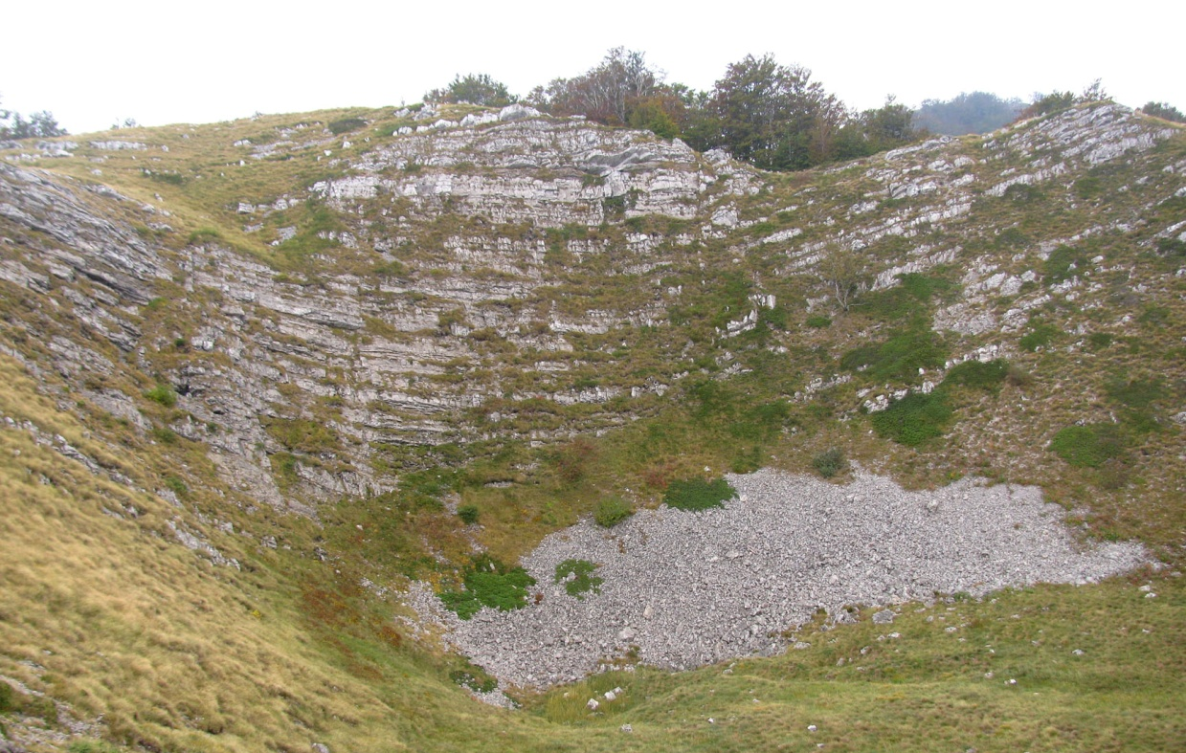
ALGE
U srednjem trijasu česte su i crvene alge (rod Solenopora)
Tijekom mlađeg trijasa osobito su česte cijanobakterije >> stromatoliti >> “Hauptdolomit”
“Hauptdolomit”
gornji trijas

Slide 8
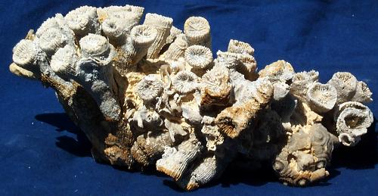
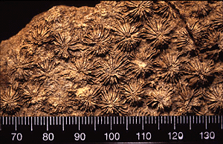
KORALJI
Pojavljuju se moderniji koralji skupine Hexacorallia (skleraktinijski koralji)
(rugozni i tabulatni koralji su izumrli krajem perma)
Gradili male koraljne humke (veličine do 3 m)
Od kraja trijasa žive u simbiozi s algama (humčasti grebeni postaju veći)
U mlađem trijasu osobito čest rod Thecosmilia
Thecosmilia
Montlivaltia

Slide 9
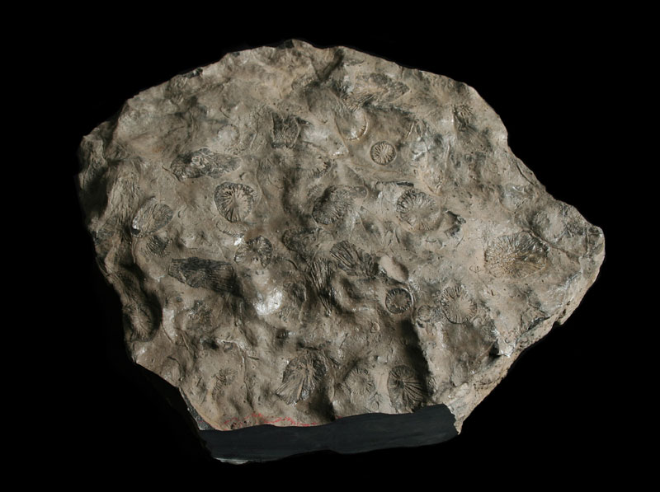
Trijaski koraljni vapnenac, Lika, foto. B. Sokač

Slide 10
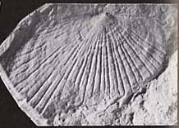
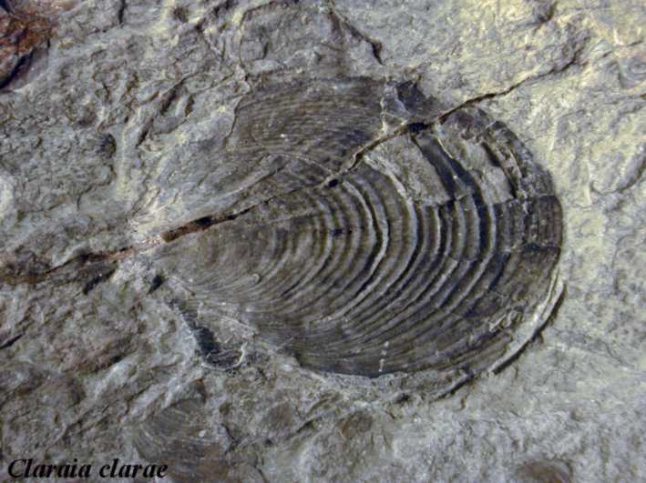
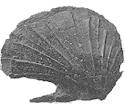
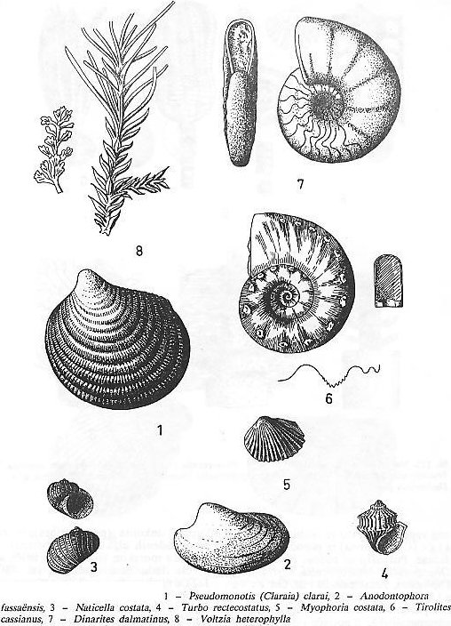
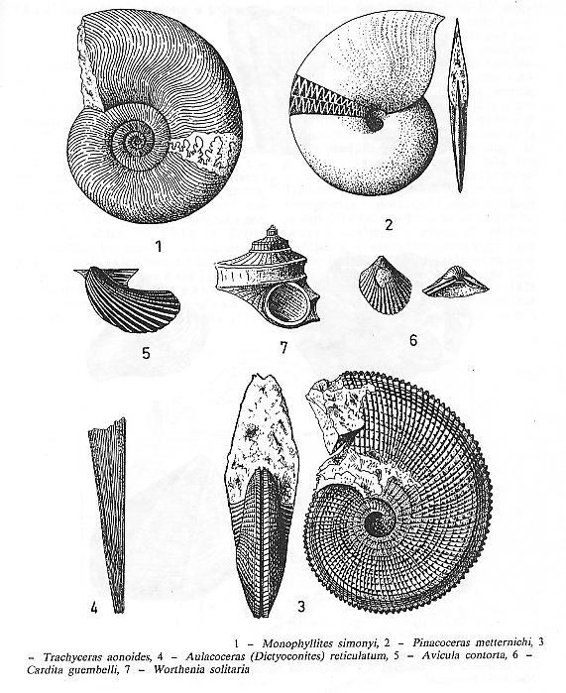
ŠKOLJKAŠI
Manja im je raznolikost od amonita, no ima provodnih rodova: Myophoria, Claraia, Daonella, Avicula…
Claraia clarai, T₁
Daonella lommeli, T₂
Myophoria costata, T₁
Avicula, T₃

Slide 11
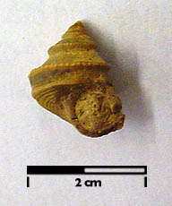
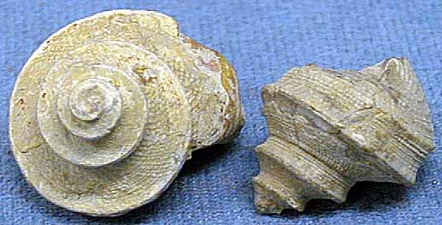
PUŽEVI
Brojni, ali manjeg stratigrafskog značenja nego školjkaši
Važniji rodovi Naticella, Worthenia, Turbo…
Worthenia, T₃
Naticella costata, T₁
Turbo rectecostatus, T₁

Slide 12
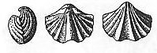
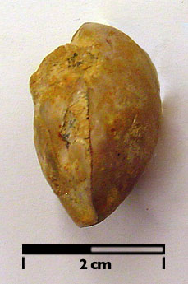
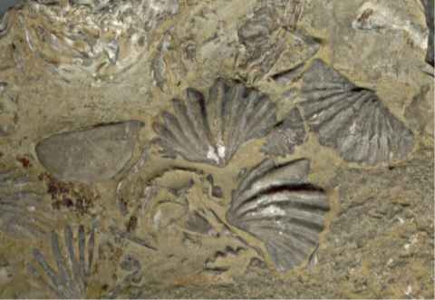
RAMENONOŠCI
Relativno česti, ali im raznovrsnost pada tijekom Mz i Kz, danas su rijetki
Provodni rodovi: Spiriferina, Spirigera, Terebratula
Spiriferina fragilis, T₂
Terebratula vulgaris, T₁

Slide 13
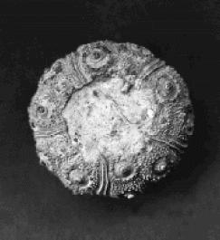
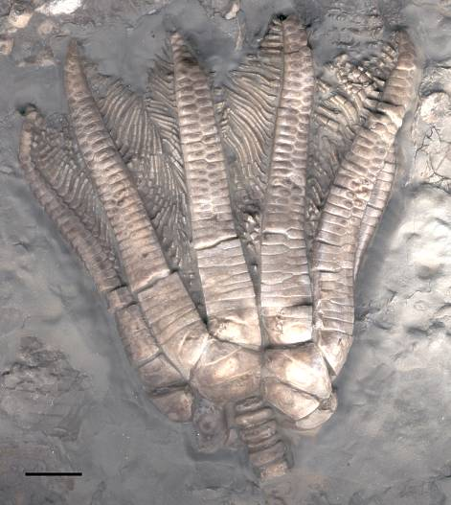
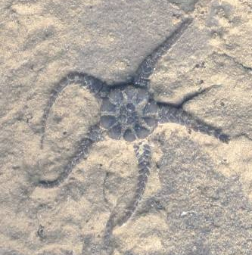
BODLJIKAŠI
Ježinci, zvjezdače i zmijače postepeno zamjenjuju krinoide, no nisu tako značajni i brojni u trijasu
Od ježinaca javlja se rod Cidaris
Među krinoidima poznatiji su rodovi Encrinus i Dadocrinus
Cidaris
Encrinus
zvjezdača

Slide 14
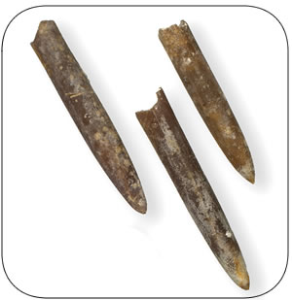
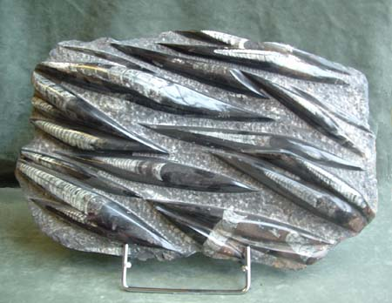
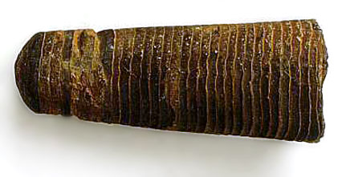
GLAVONOŠCI
Predstavljeni su nautilidima, amonitima i belemnitima
Belemniti su vrlo rijetki, nemaju vanjski skelet, sačuva se samo unutrašnja kost, kao kod današnjih sipa
Među nautilidima nastavljaju se Orthoceras i Nautilus
rostrum belemnita
Orthoceras, nautilid

Slide 15
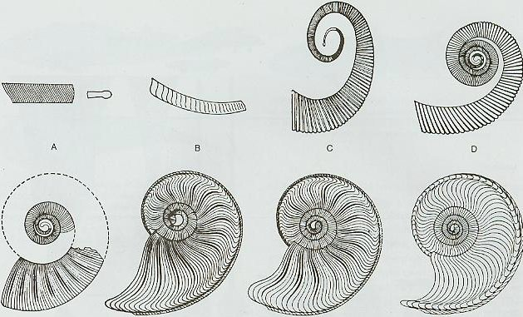
Amoniti
Glavonošci su se javili u kambriju, i to najprije nautilidi, a početkom devona se iz nautilida razvijaju prvi amoniti
Permsko izumiranje preživjelo je nekoliko rodova amonita iz kojih se razvija 100-injak novih > tijekom mezozoika imali izrazito brzu evoluciju zbog čega ih smatramo najboljim provodnim fosilima unutar životinjskog carstva
Većina ih vuče porijeklo iz roda Ophiceras, koji se razvio iz gornjopermskog roda Xenodiscus

Slide 16
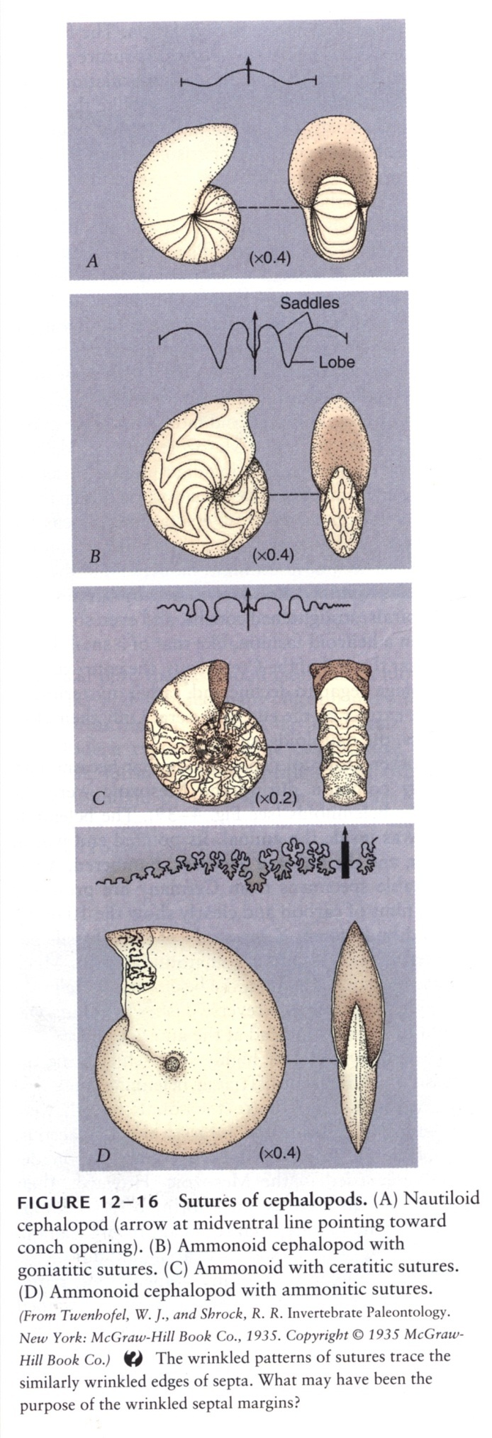
Kućica amonita najčešće je planispiralna, ima glatke ili ukrašene vanjske površine (javljaju se radijalna, rjeđe spiralna rebra; razni ukrasi, itd.)
Za određivanje amonita važan je izgled lobne linije (suture)
Paleozojski amoniti imali su gonijatitnu suturu, a od kraja perma, osobito u trijasu javlja se ceratitna sutura, a tijekom krede i najsloženija, filoidna (amonitna) sutura
gonijatitna sutura
ceratitna sutura
filoidna
ili amonitna

Slide 17
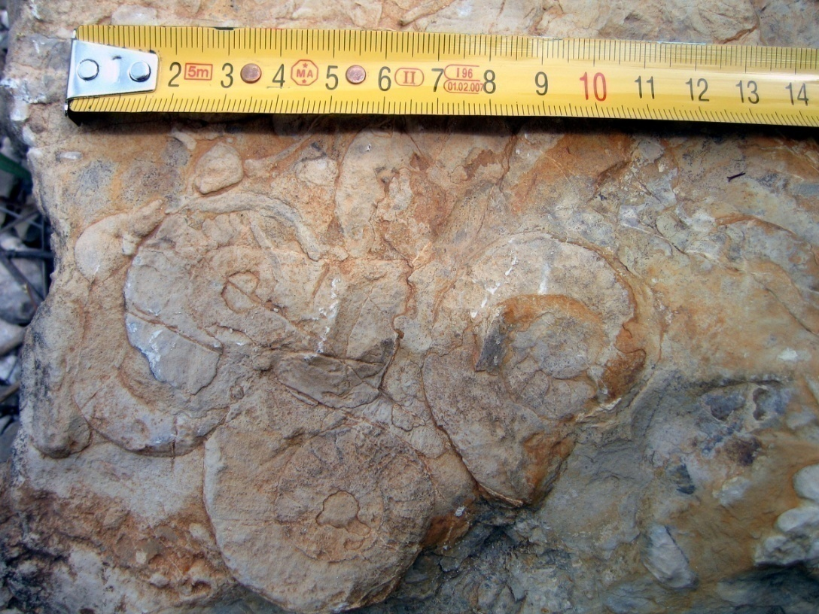
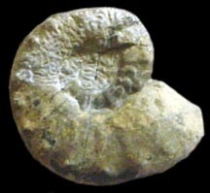
U Hrvatskoj su nađeni primitivni gonijatitni amoniti u Gorskom kotaru
Osobito je bogato nalazište T₁ amonita Muć, a T₂ amonita okolica Samobora
Amoniti starijeg trijasa
Dinarites dalmatinus
Tirolites cassianus

Slide 18
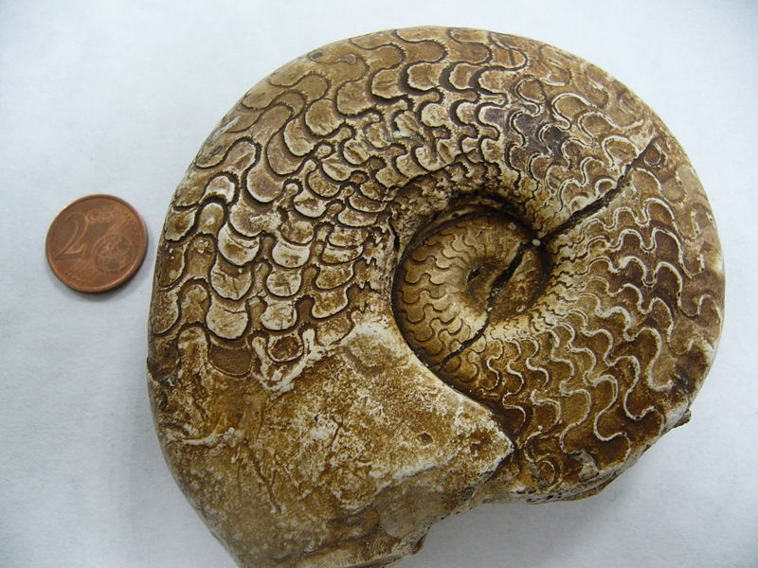
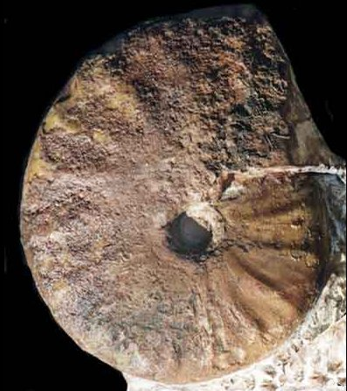
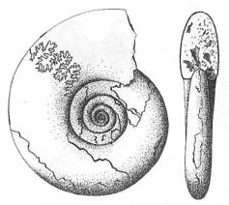
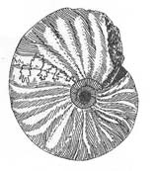
Amoniti srednjeg trijasa
Ceratites
Ptychites
Gymnites

Slide 19
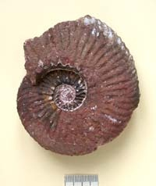
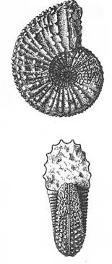

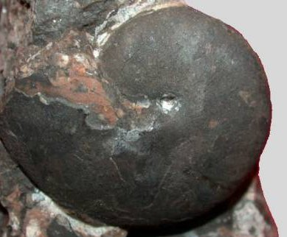
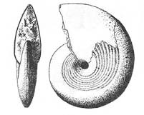
Amoniti srednjeg trijasa
Atractites
Protrachyceras
Sturia

Slide 20
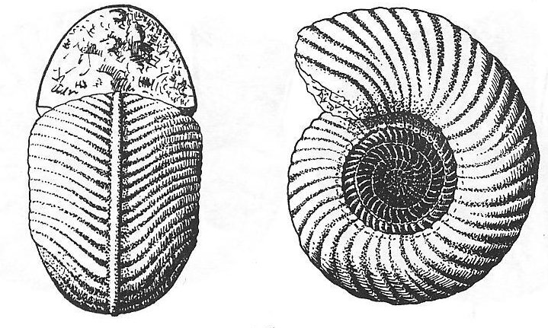
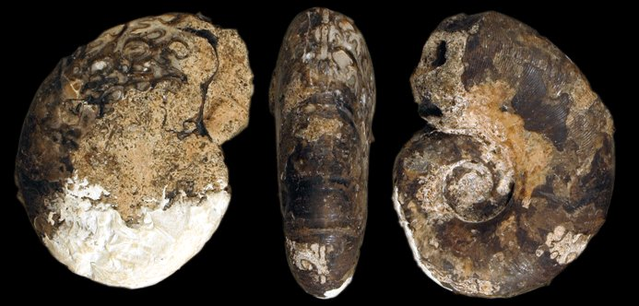
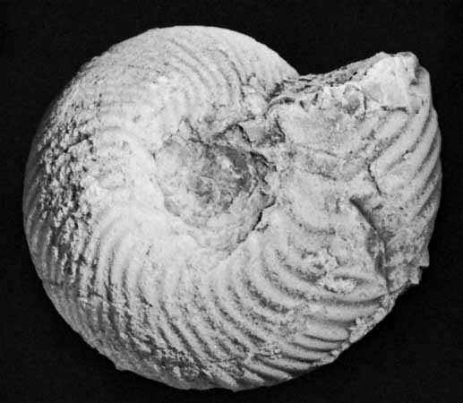
Amoniti srednjeg trijasa
Tropites subbulatus
Monophyllites

Slide 21
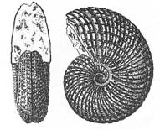
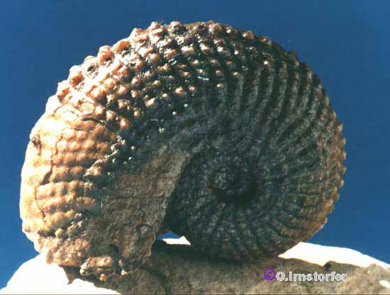
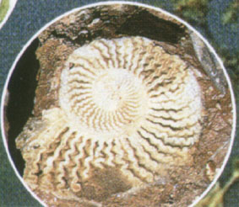
Amoniti mlađeg trijasa
Trachyceras
Pinacoceras
metternichi

Slide 22
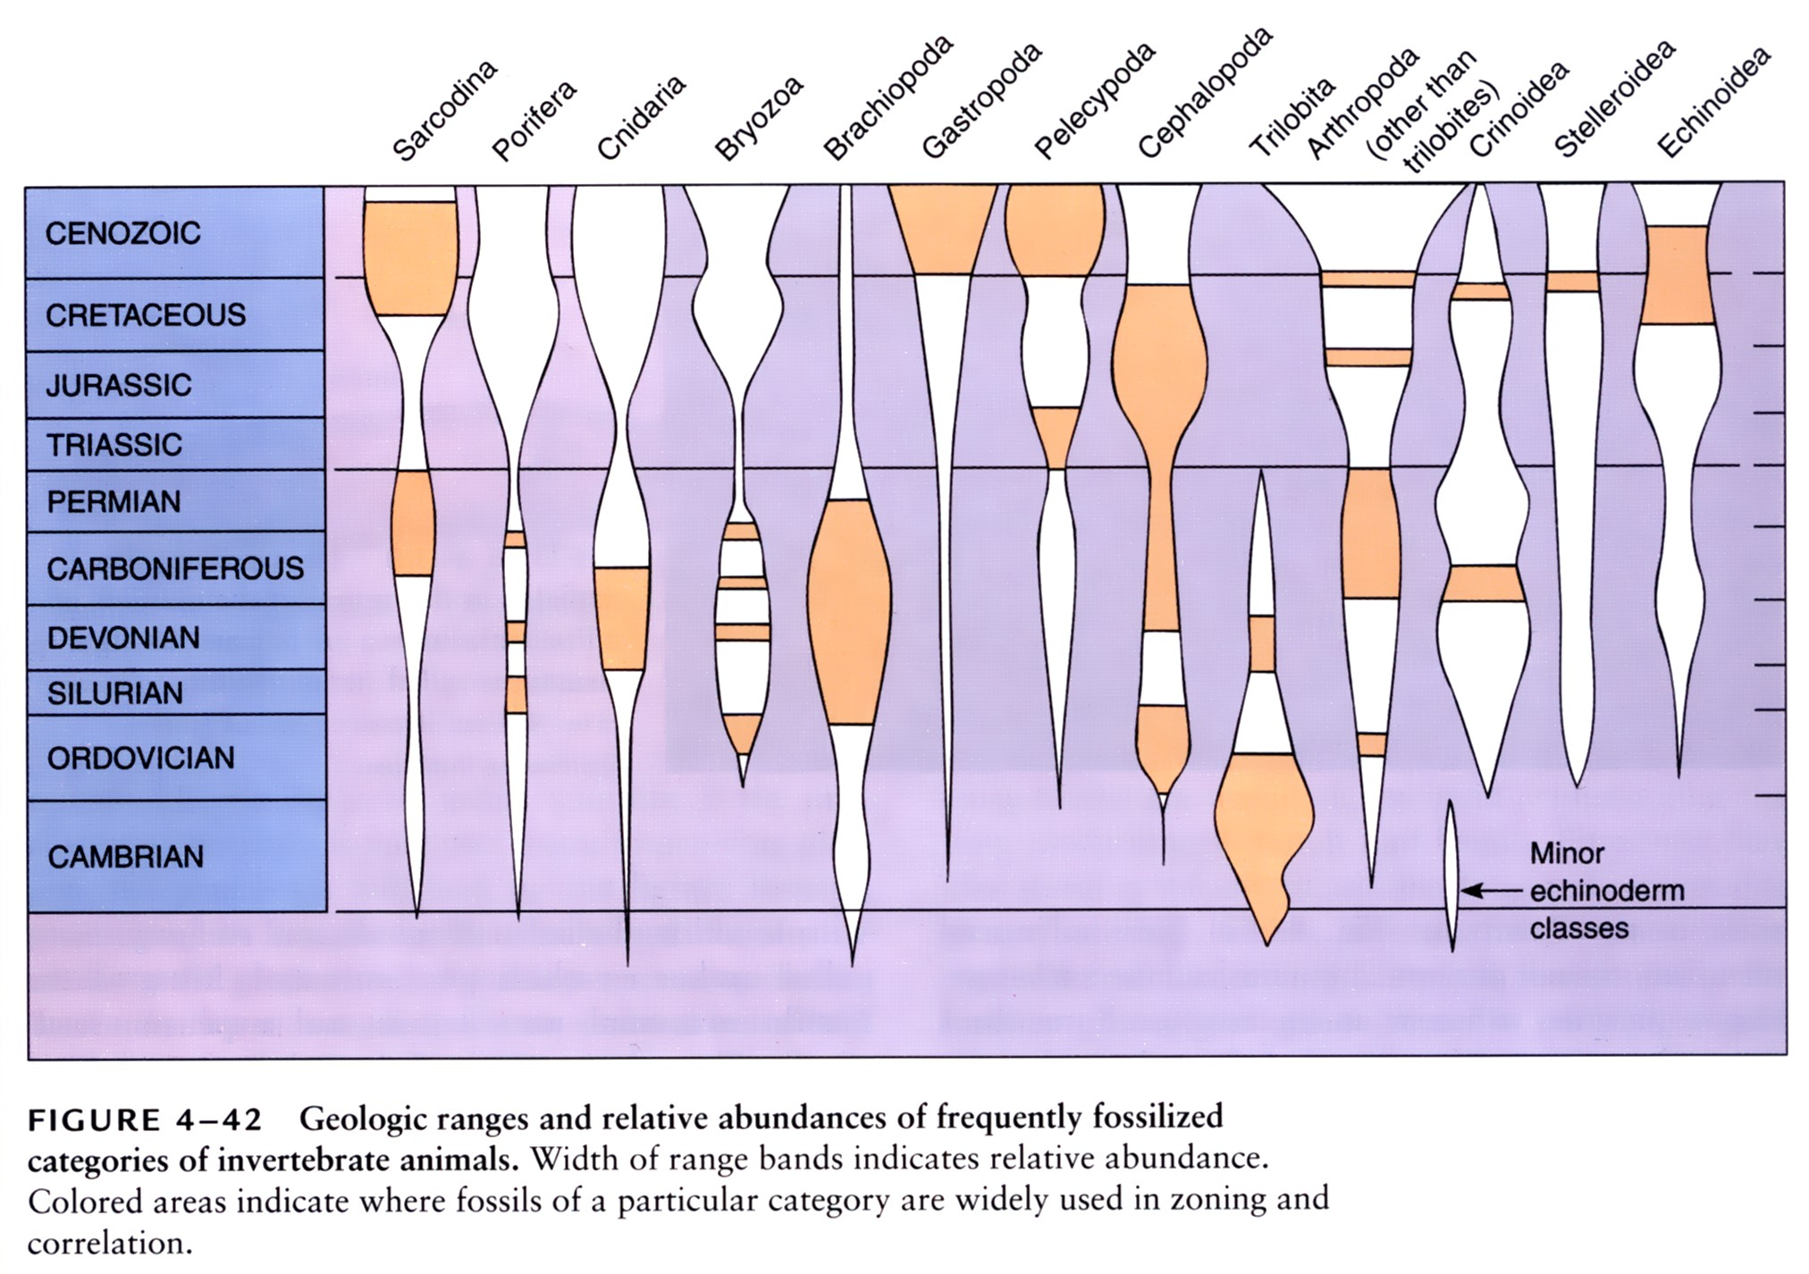
Geološki raspon i rasprostranjenost skupina bezkralježnjaka

Slide 23
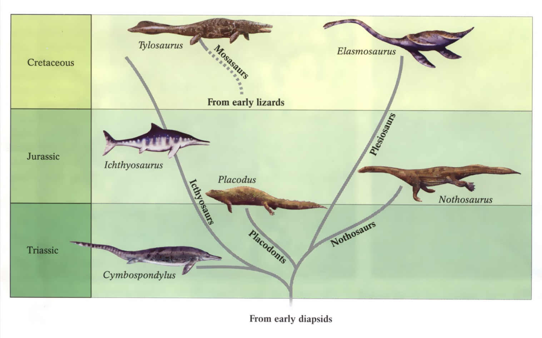
MORSKI KRALJEŽNJACI - RIBE i GMAZOVI
Od kralježnjaka i dalje su brojne RIBE – posebno morski psi (Selachii), no u trijasu se javljaju i MORSKI GMAZOVI, koji se razvijaju u nekoliko skupina:
(1) Placodontia
(2) Nothosauria
(3) Plesiosauria
(4) Ichthyosauria
> ove skupine morskih gmazova pripadaju euriapsidnim gmazovima (imaju jedan, gornji par sljepoočnih otvora) koji su tijekom trijasa prešli “s kopna u more”

Slide 24
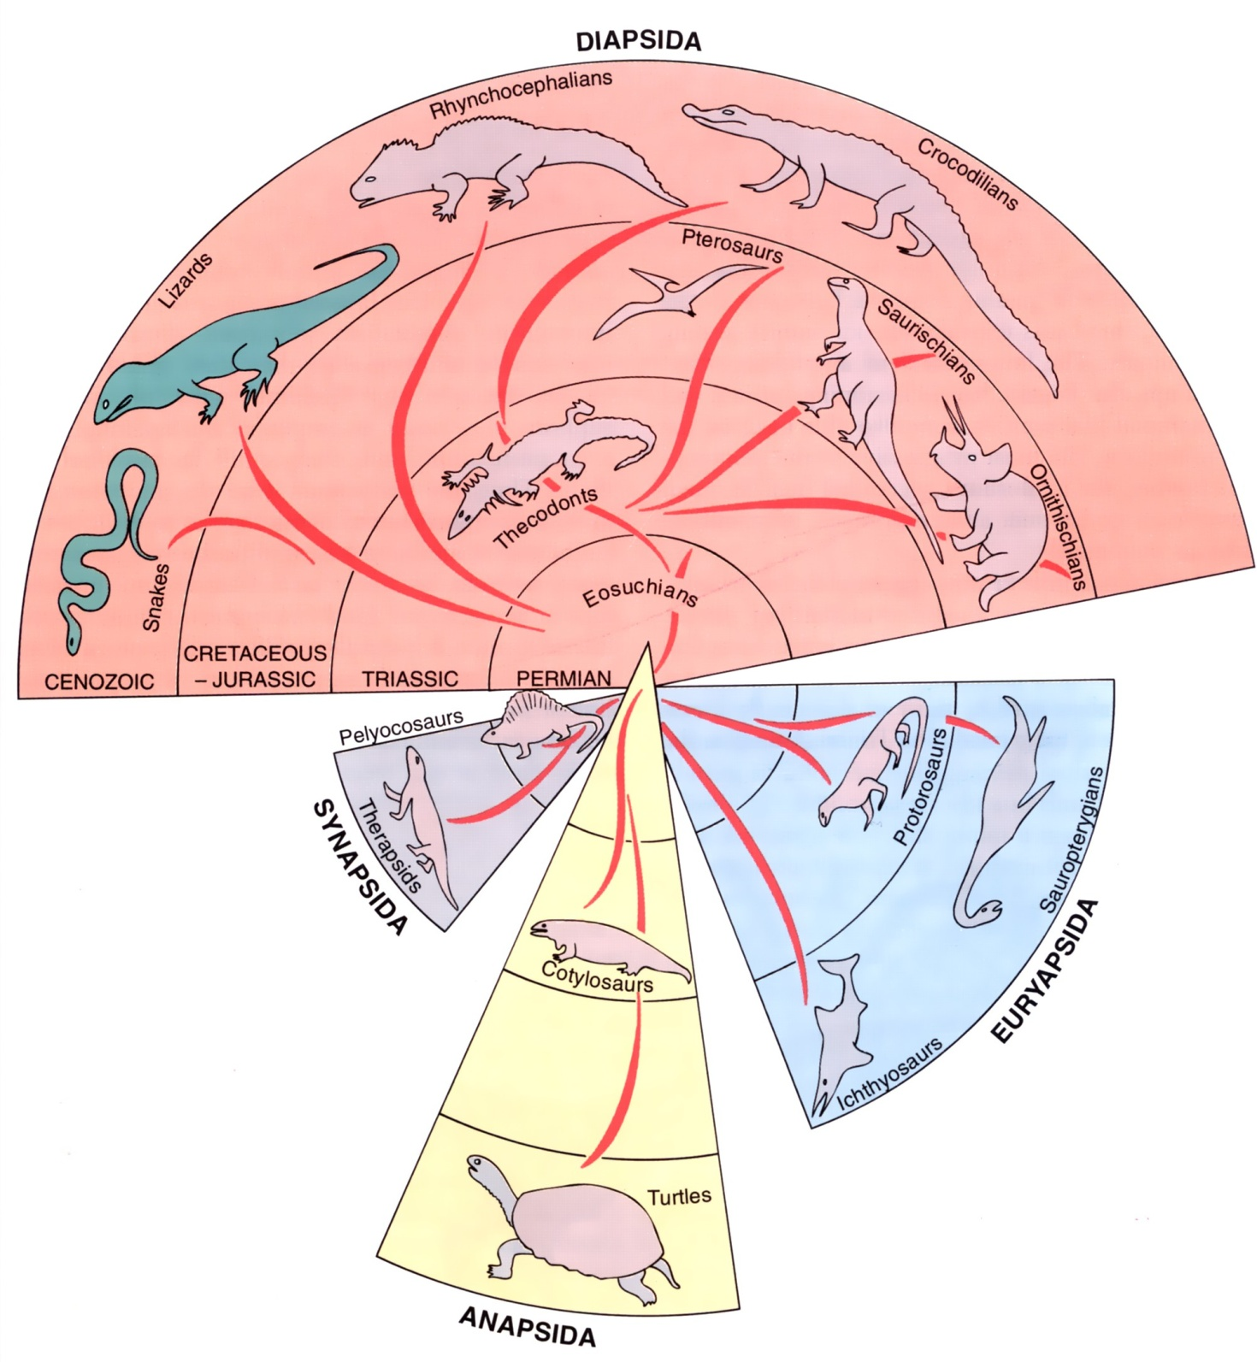




Evolucija i klasifikacija gmazova
Sauropterygia > naziv kojim su obuhvaćeni plesiosaurusi i notosauri

Slide 25



MORSKI GMAZOVI
(1) Placodontia
Slični kornjačama, imali udove nalik pedalama prilagođene plivanju, hranili se mekušcima s dna; primjer na slici (Plakodus) veličine do 3,5 m
Plakodonti izumrli krajem trijasa.

Slide 26


MORSKI GMAZOVI
(2) Nothosauria
Živjeli na kopnu i prvi gmazovi koji žive i u moru, imali kratke noge s prstima i dugi vrat
- na slikama: Ceresiosaurus
notosaur, dužeg vrata i vrlo oštrih zubiju,
kojima je hvatao ribe
Prisutni tijekom trijasa i jure.

Slide 27


MORSKI GMAZOVI
(3) Plesiosauria
...plesiosaur ... “near lizard”
Prisutni tijekom cijelog mezozoika
Tijekom Mz bili jedni od glavnih morskih predatora
Smatra se da su se plesiosauri razvili iz trijaskog roda Pistosaurus koji je morfološki prijelazni oblik između notosaura i plesiosaura
Za razliku od prethodnika notosaura imali su razvijene peraje
Rhomaleosaurus

Slide 28


MORSKI GMAZOVI
(4) Ichtyosauria
Ihtiosauri - riboliki gušteri, nalik dupinima, najbolje prilagođeni plivanju i životu u vodi
Tijekom jure doživljavaju vrhunac razvoja
Smatra da su rađali žive mlade
Najznačajniji rod Ichthyosaurus > konvergentan ribama
Stenopterygius hauffianus, jurski ihtiosaur
nađen u Holzmadenu, duljine do oko 2 m

Slide 29
ŽIVOT NA KOPNU

Slide 30

KOPNENA FLORA
30
Kopneni biljni svijet je lakše podnio permsko izumiranje
Od biljaka prisutne su PAPRATNJAČE i GOLOSJEMENJAČE (Cycadinae – danas rijetke i slične palmama, Coniferae (četinjače) i Gingkoinae (kao npr. današnji Gingko biloba))

Slide 31



31
Tijekom trijasa na južnoj hemisferi Glossopteris floru zamjenjuje Dicroidium flora, dok su na sjevernoj u potpunosti prevladale golosjemenjače
Dicroidium (paprat)
Glossopteris flora

Slide 32




Papratnjače
Od papratnjača (Pteridophyta) tijekom trijasa prisutne su skupine
Preslice (Equisetatae) - rodovi: Schizoneura, Neocalamites, Equisetites
Paprati (Filicatae) - rodovi: Todites, Dictyophyllum
Crvotočine (Lychopodiatae) - rod Pleuromeia
recentne paprati
trijaska paprat
Dictyophyllum
trijaska paprat
Todites

Slide 33





trijaska preslica
Equisetites (gornji T)
trijaska preslica
Neocalamites
recentne preslice

Slide 34





trijaska crvotočina
Pleuromeia
recentne crvotočine
Lepidodendron,
karbonska crvotočina
visina oko 50 m
Sigillaria,
karbonska crvotočina,
visina oko 40 m
Pleuromeia,
trijaska crvotočina,
visina oko 2 m

Slide 35




Golosjemenjače
Od golosjemenjača tijekom trijasa česte su i cikadine.
Pseudoctenis >
35
Nilssonia
recentna cikadina
Pterophyllum

Slide 36





Golosjemenjače
recentne četinjače
Tijekom trijasa glavni predstavnik golosjemenjača je rod četinjača Voltzia

Slide 37


Petrificirana šuma u Arizoni
- starost – mlađi trijas, 225 mln. god
- bogato nalazište papratnjača, konifera, ginkoina, cikada...

Slide 38

Petrificirana šuma u Arizoni

Slide 39
KOPNENA FAUNA
Dalje se razvijaju vodozemci i gmazovi, kukci, slatkovodne ribe, a krajem trijasa se javljaju sisavci
U Karoo naslagama (Južna Afrika) i u uralskim naslagama postoje fosilni ostaci trijaskih gmazova
U trijasu su nam značane skupine Therapsida i Tecodontia
Ispod granice P-T primjetan je nestanak većine gmazova skupine Therapsida, koji se kasnije tijekom T obnavljaju, a krajem T iz njih se razvijaju prvi sisavci
Skupina Tecodontia važna je za razvoj krokodila, pterosaura i dinosaura
Glavne skupine trijaskih gmazova (kornjače, ihtiosauri, terapsidi, tekodonti, gušteri i zmije) imaju zajedničke permske pretke
Ptice su se razvile iz teropodnih gmazova krajem jure

Slide 40

Razvojni niz gmazova

Slide 41
Evolucija i klasifikacija gmazova na temelju tipova lubanja (podjela na temelju broja i pozicije sljepoočnih otvora)
Sauropterygia > naziv kojim su obuhvaćeni plesiosaurusi i notosauri

Slide 42





Recentni gmazovi
Danas postoje 4 reda gmazova:
kornjače
krokodili
ljuskaši (Squamata): zmije i gušteri
premosnici (Rhynchocephalia): starodrevni rod, danas živi samo Sphenodon na Novom Zelandu

Slide 43



GMAZOVI - Therapsida
Zvjeroliki gmazovi s diferenciranim zubima (sjekutići, očnjaci i kutnjaci)
Noge vertikalno položene u odnosu na trup
Slični sisavcima, smatra se da su bili najvjerojatnije toplokrvni (dlake na tijelu)
Razvili su se sredinom perma, a značajni su tijekom trijasa
Filogenetski značajni zbog razvoja sisavaca
Cynognathus, T₁
Južna Afrika
Mesosaurus

Slide 44



Lystrosaurus, T₁
Jedan od najčešćih terapsida

Slide 45


GMAZOVI - Thecodontia
Dvonožni i četveronožni način kretanja (stražnje noge bile su im snažne i jače, a prednje noge manje i slabije razvijene)
Bili uglavnom manjih dimenzija (od 20-ak cm do 1 m), prisutni tijekom trijasa
Filogenetski značajni zbog razvoja krokodila, dinosaura i letećih gmazova (Pterosauria)

Slide 46



GMAZOVI - Dinosauria
Iz skupine Thecodontia razvili su se tijekom mlađeg trijasa i “pravi” dinosauri, koji su imali razvijeniju čeljust i diapsidnu lubanju
Dinosauri se prema građi kostiju kukovlja dijele na dvije glavne skupine:
Saurischia
>imaju “gušterov kuk”
Ornitischia
> imaju “ptičji kuk”
Pubična kost je okrenuta prema naprijed, prema glavi
Pubična kost je okrenuta prema nazad, prema repu i paralelna je sa sjednom kosti

Slide 47

GMAZOVI - Dinosauria - Saurischia
Najstariji primjerci pravih dinosaura nađenu u trijaskim naslagama Ischigualasto Formacije u Argentini > Herrerasurus
< kosti kukovlja hererasaurusa – za razliku od ostalih gmazova nedostaje mu kost u središtu acetabuluma
- ostaci hererasaurusa datirani na 228 mln god
- drugi najpoznatiji rod prvih “pravih dinosaura” je Coelophysis

Slide 48


Ischigualasto Fm
GMAZOVI - Dinosauria - Saurischia

Slide 49




Jedan od najstarijih dinosaura Sj. Amerike. Malih je dimenzija, okretan, šupljih kostiju, sličnih pticama. Vjerojatno živio u krdima.
Nađen u naslagama Chinle Formacije.

Slide 50

Coelophysis
Herrerasaurus

Slide 51


Trijaski “LEBDEĆI GMAZOVI” - Lepidosauria
U gornjem trijasu javljaju se i “lebdeći” gušteri (Lepidosauria), čiji je predstavnik rod Sharovipteryx – od glave do kraja repa bio je dugačak samo 24 cm i više je lebdio na vjetru, nego što je stvarno letio
Sharovipterix mirabilis
“Sharov`s Wondrous Wing”
- jedini primjerak nađen u Kirgistanu

Slide 52


LETEĆI GMAZOVI – Pterosauria
Pterosauria – leteći gmazovi, imali su rep i zube u čeljusti, ali i kosti šuplje poput ptičjih
Javljaju se tijekom mlađeg trijasa, a tijekom jure i krede doživljavaju svoj puni razvoj
Eudimorphodon, T₃ – J₁
raspon krila oko 1 m, na vrhu repa imao proširenje vjerojatno za lakše upravljanje
najstariji poznati pterosaur
ostaci nađeni u Italiji

Slide 53



Kornjače
Proganochelys quenstedi
- najstarija poznata kornjača (dosad), datirana na oko 205 mln. god
nađena u Njemačkoj, stari naziv Triassochelys
imala potpuno formiran oklop i zube u čeljustima
Odontochelys semitestacea
fosil kornjače nađen u Kini, datiran na oko 220 mln god
“poluoklopljena kornjača” (ima plastron) sa zubima u čeljustima
=> oklop nastaje od produžetaka i proširenja rebara i kralježnice

Slide 54



VODOZEMCI (Amphibia)
Vodozemci su u trijasu zastupani predstavnicima skupine Stegocephalia, koja je bila brojna i u paleozoiku
U naslagama starijeg trijasa nađeni ostaci roda Mastodonsaurus, najvećeg vodozemca svih vremena
U trijasu se pojavljuju i prvi predstavnici bezrepih vodozemaca (Anura), pretci žaba
Mastodonsaurus
- duljine 4-5 m
Triadobatrachus,
- trijaski predak žaba
duga 10 cm
- nađena na Madagaskaru ( istočno od Karroo bazena)

Slide 55


SISAVCI (Mammalia)
U mlađem trijasu javljaju se i prvi sisavci, no oni su tijekom cijelog mezozoika ostali malih dimenzija i podređeni gmazovima
Prvi primitivni sisavci poznati su pod nazivom cinodonti (Cynodonts: Triconodonta, Morganucodon, ..)
Ostaci cinodonata nađeni u Južnoj Africi i petrificiranoj šumi u Arizoni

Slide 56

Rekonstrukcija života u trijasu

